Slide 1
PROGETTO
UN SOLO MONDO. UN SOLO FUTURO
EDUCAZIONE ALLA CITTADINANZA MONDIALE
I.C. «A.R.CHIARELLI»
Scuola Secondaria di 1° grado
«G. Battaglini»
Martina Franca
In collaborazione con AIFO
Classe 2^D
A.S. 2015/2016

Slide 2
Un solo Mondo Un solo Futuro

Slide 3
L’ERA DELLE MIGRAZIONI
La nostra scuola ha aderito al progetto Un solo mondo. Un solo futuro organizzato dall’Associazione AIFO, Associazione Italiana Amici di Raoul Follereau.
La classe 2^D ha scelto la tematica sulle migrazioni internazionali.
Insieme alla Prof.ssa Irene Basile abbiamo iniziato a realizzare alcune attività didattiche sul tema dei popoli in movimento nel mondo contemporaneo.

Slide 4
BRAINSTORMING
La prima attività ha riguardato le nostre riflessioni (pregiudizi?) sulle migrazioni e sulla figura del migrante.
Non tutti hanno pensieri positivi sugli immigrati. Secondo noi queste persone migrano per fuggire dalla guerra, dalla miseria, dalla fame, una volta arrivati in Italia non vogliono integrarsi e molti di loro si dedicano ad attività criminali.

Slide 5
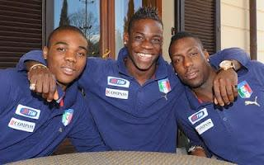
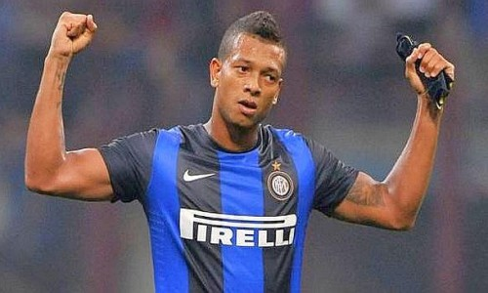
Naturalmente i giocatori di calcio si serie A ci sono simpatici!

Slide 6
La professoressa ci ha sfidati! Secondo lei al termine di questo progetto le nostre idee a riguardo cambieranno...
SCOMMETTIAMO?!?

Slide 7
Primo step: imparare la differenza tra
IMMIGRATO
EMIGRANTE
Noi preferiamo parlare più in generale di
MIGRANTI
Il migrante è una persona che lascia la propria terra d’origine, per i motivi più disparati, per trasferirsi in un altro Paese, la terra di arrivo.

Slide 8
Nello spostamento tra la terra di origine e il paese di destinazione i migranti possono trattenersi, per un tempo più o meno lungo, in una zona di transito.
La peculiarità delle migrazioni internazionali contemporanee è il fatto che coinvolga l’intero pianeta.

Slide 9
Perché ci meravigliamo tanto di tutti questi spostamenti di popoli?
L’uomo è abituato a migrare da sempre, per cercare cibo, una terra più feconda, migliori condizioni di vita.
L’umanità nasce NOMADE

Slide 10
Step 2
Il 13 gennaio 2016 abbiamo conosciuto la Dott.ssa Gabriella Melli, referente per la Puglia del progetto. Gabriella è un mediatore interculturale.
Che cos’è un mediatore interculturale?
Il Mediatore Interculturale è una figura professionale che svolge attività di mediazione tra cittadini immigrati e la società locale, promuovendo, sostenendo e accompagnando entrambe le parti.

Slide 11
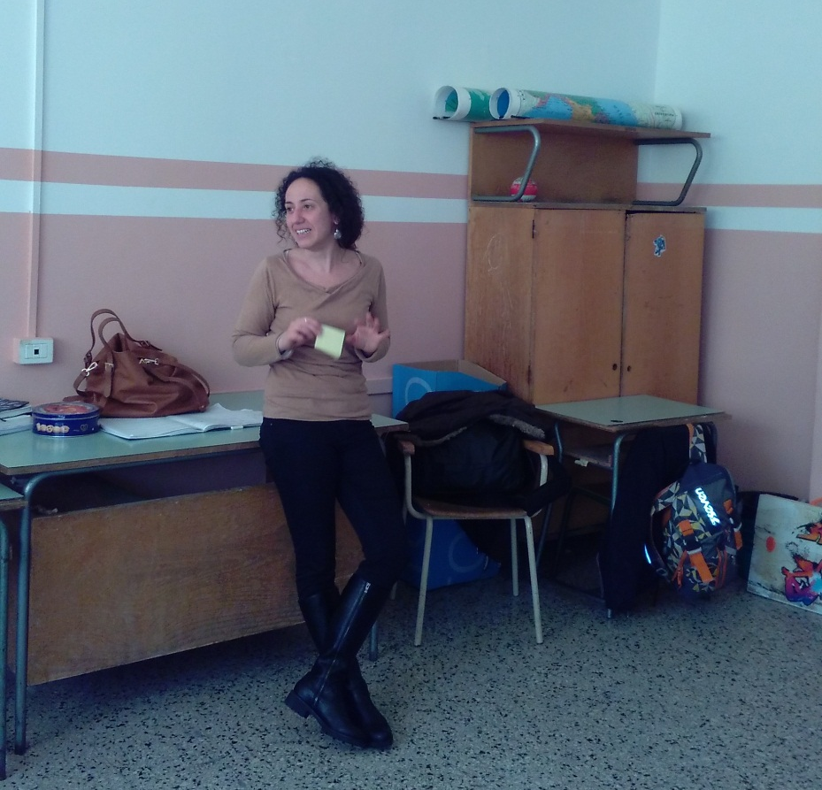
La Dott.ssa Gabriella Melli

Slide 12
Gabriella ci ha spiegato lo scopo del progetto, della parola IDENTITA’ e ci ha proposto un gioco di ruolo.
Allora, giochiamo!

Slide 13
Ciascuno di noi aveva un post-it sulla fronte con l’indicazione del «ruolo sociale» che stava rappresentando in quel momento: ad esempio il migrante, il rom, il sindaco, il poliziotto, il cittadino comune e persino il Papa. Per la par condicio abbiamo utilizzato sia nomi di genere maschile sia femminile!

Slide 14
Volutamente non abbiamo usato termini dispregiativi come «zingaro» o «negro».

Slide 15
Il gioco consisteva nel salutarci a seconda del «ruolo» interpretato dai nostri compagni: nei confronti di migranti e rom siamo stati poco gentili; molto rispettosi, invece, con il Papa, il sindaco e il poliziotto. Ecco venir fuori i pregiudizi della prima attività di brainstorming. Successivamente ci siamo sistemati in una sorta di scala sociale. Indovinate chi abbiamo posizionato all’ultimo posto?

Slide 16
Ad un estremo abbiamo collocato il Papa e all’altro i rom e gli stranieri in generale.
In seguito abbiamo riflettuto sui concetti di:
Diversità (tratti somatici, origine etnica, professione, titolo di studio)
Accoglienza
Diritto di ognuno di noi a cercare il proprio posto ideale nel mondo

Slide 17
Ci siamo ripromessi di parlarne ancora.
In attesa della Settimana della Cooperazione Internazionale nelle scuole, che si terrà a febbraio, speriamo di avere ancora con noi Gabriella.

Slide 18
GRAZIE PER L’ATTENZIONE
Noemi Gianni Alessio Aurora
Orazio Kevin Erika
Marianna Marianna C. Giusi Angela Alessandro Angelo Sonia Valeria

